Slide 1
Iftach – How to Handle your own Github
או
איך למדתי להתמודד עם GITHUB

Slide 2
github.com
שלב ראשון:
נכיר את GIT.
GIT: תוכנה שנותנת לך להעתיק או להעלות מידע מהמחשב לאינטרנט ובחזרה.
http://git-scm.com/book/en/Getting-Started-Git-Basics

Slide 3
להוריד ולהתקין
http://git-scm.com/downloads
GIT היא תוכנת טרמינל שעובדת על בסיס LINUX (אבל עובדת גם ב- WINDOWS ו – MAC)
ממנה נבצע פעולות שישפיעו וישנו את ה- GITHUB, ה"תיבת מידע" שנפתח באינטרנט בקרוב

Slide 4
Github.com רישום
נלחץ למעלה על Sign up for free
נכניס שם משתמש, סיסמה, מייל- ונירשם.
נפתח את הטרמינל של GIT במחשב.

Slide 5
לכתוב בטרמינל של GIT
git config --global user.name "Your Name Here“
# Sets the default name for git to use when you commit
git config --global user.email your_email@youremail.com
# Sets the default email for git to use when you commit

Slide 6
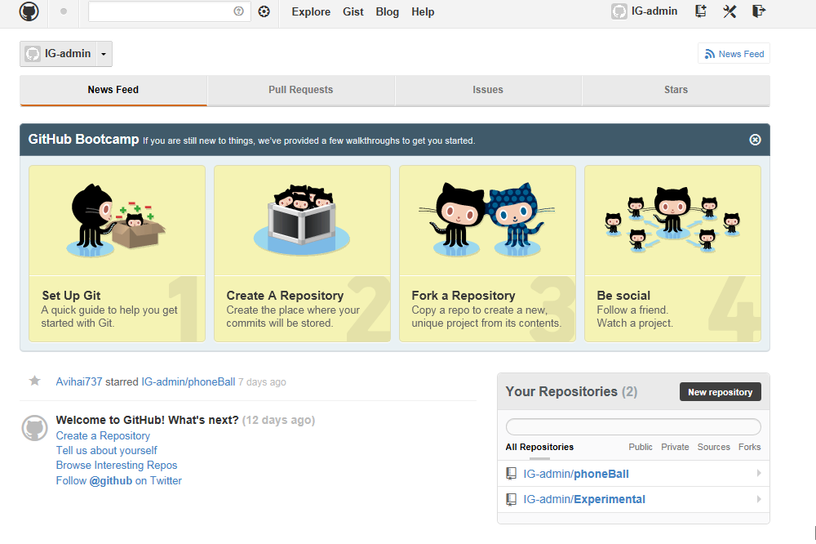
אביחי מככב.
חדש למישהו?
כנראה שלא.

Slide 7
ליצור REPO
באתר github.com נחפש כפתור: Create Repository
נמלא:
שם REPO
תיאור
פומבית (כי פרטית דרושה תשלום!)
ונסמן את האפשרות ל- README
Gitignore : נציין אילו קבצים אנו לא רוצים שיעלו ל- REPO

Slide 8
משתמשים ב- GIT (חלק א)
נמצא תיקייה בא אנו רוצים ליצור את תיקיית צד מחשב שלנו:
על התיקייה נעשה לחיצה ימנית, ונבחר באפשרות: Git Bash
בתוך הטרמינל שקפץ נכתוב:
$ git clone https://github.com/user-name/myGit.git
העתקנו את ה- GITHUB לתוך התיקייה

Slide 9
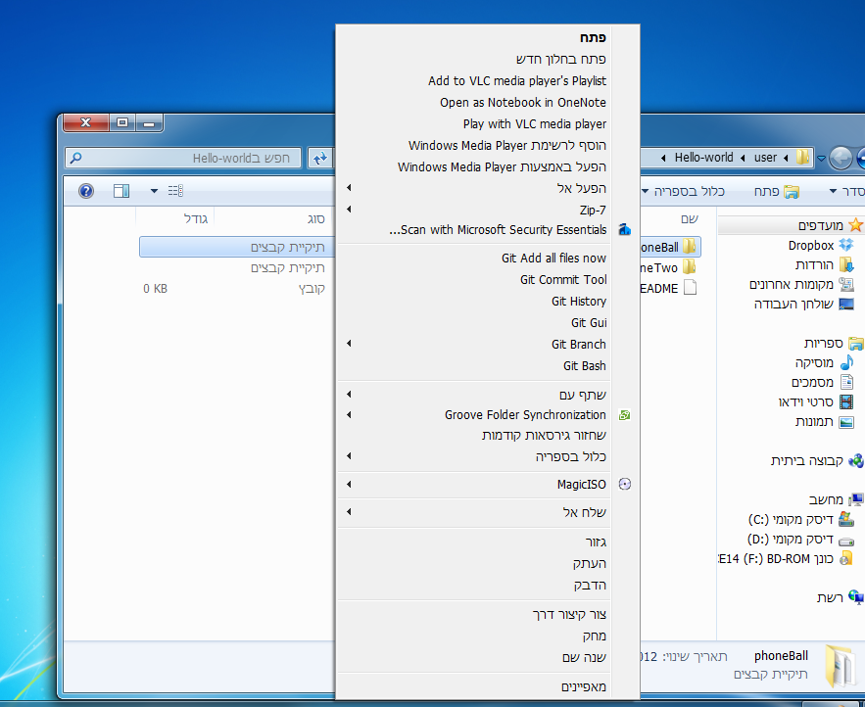
נפתח את הטרמינל

Slide 10
משתמשים ב- GIT (חלק ב)
נכנס לתוך התיקייה החדשה שהועתקה.
ניצור קובץ \ נכניס קבצים שאנו רוצים ב- GITHUB
בטרמינל נכתוב:
Git add .
Git commit –m “some commit”
Git push origin master
נכניס את השם משתמש והסיסמה שלנו- ונבדוק את האתר שהGIT סיים את פעולתו.

Slide 11
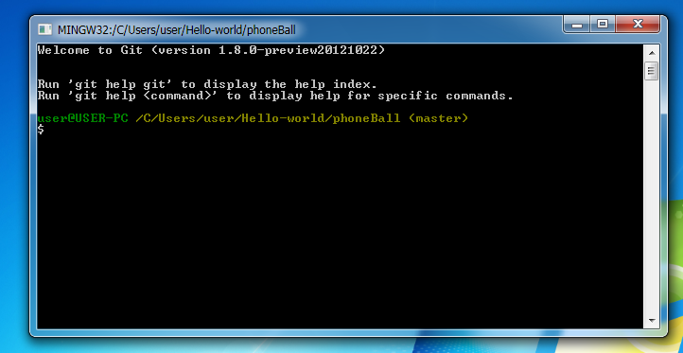
הטרמינל

Slide 12
משתמשים ב- GIT (חלק ג)
נחזור על חלק ב' כל פעם שנרצה להוסיף קובץ חדש ל- GITHUB

Slide 13
Github for various OSs
מערכות GUI קלות יותר לשימוש:
http://windows.github.com/
http://mac.github.com/

Slide 14
Collaborators
להרשות לעוד משתמשים לעגן בתוך ה- GITHUB קבצים נכנס ל- github.com
נגיע לתוך ה- REPO שלנו.
נכנס לתוך Admin
בצד שמאל נלחץ: Collaborators
נוסיף את שם המשתמש ב-GITHUB של מי שנרצה.
עכשיו גם הוא יכול להוסיף קבצים ל- MASTER BRANCH

Slide 15
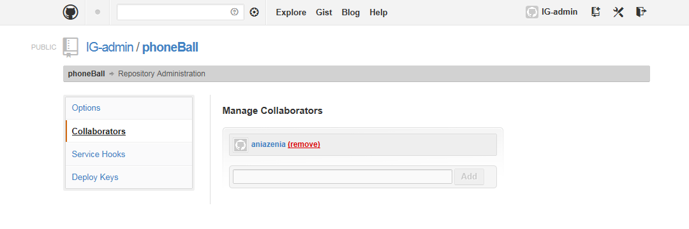
איך נוסיף Collaborators
נוסיף שם משתמש של ה- Github Account

Slide 16
Branches and Leaves (Part 1)
Branch: ענף חדש בפרויקט. נוצר לטפל בבעיות ספציפיות ע"י העתקת כל הפרויקט לחלק נפרד ב- GITHUB מהענף הראשי. כך ששינויים בו לא ישפיעו על הפרויקט הנוכחי.
http://git-scm.com/book/ch3-1.html

Slide 17
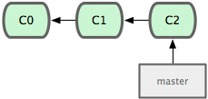
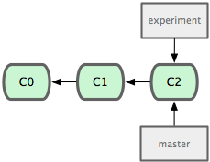
דוגמא ויזואלית ל- Branching

Slide 18
Branches and Leaves (Part 2)
ליצור ענף חדש נפתח את ה- GIT BASH על תיקיית GIT שלנו (בתוך המחשב) ונכתוב:
Git checkout –b new-branch-name
נוסיף קובץ כלשהו בתוך התיקייה.
נכתוב: git add .
ונבצע: git commit –m “new commit”
נכתוב: git push origin new-branch-name
נעבור לאתר GITHUB באינטרנט, ונראה כי הקובץ שהוספנו קיים ב- BRANCH חדש שיצרנו, אבל לא ב- MASTER

Slide 19
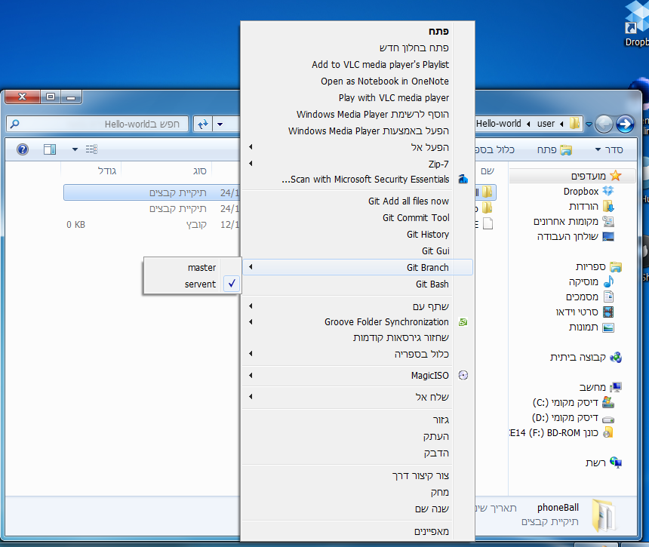
נבחר איפה נבצע commit

Slide 20
Fork Part 1
Forking a Project : אם נרצה להוסיף לפרויקט של מישהו אחר, או להשתמש בפרויקט שלו כבסיס לשלנו. נעתיק את המידע מה- REPO שלו ונוכל לצפות בשינויים שנעשים בפרויקט המרכזי ולעדכן אותם לתוך הפרויקט שלנו.
https://help.github.com/articles/fork-a-repo

Slide 21
Fork Part 2
ניכנס לתוך פרויקט קיים בו נרצה להשתמש באתר GITHUB
נלחץ על הכפתור באתר ה- REPO בשם Fork
נבחר תיקייה בה נרצה לשים את הפרויקט, ונלחץ עליה עם המקש הימני, ונפתח את ה- GIT BASH
נכתוב:
git clone https://github.com/myusername/forked-git-name.git

Slide 22
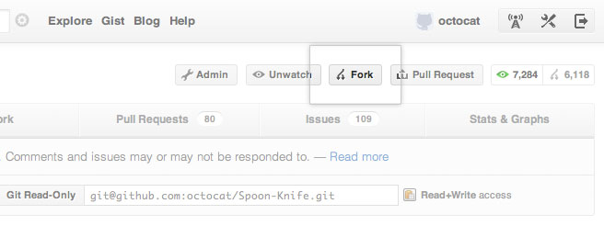
אם נרצה לעשות Fork לפרויקט

Slide 23
Fork Part 3
נבצע GIT BASH על התיקייה החדשה שיצרנו
ובשביל לשמור קשר עם ה REPO שממנה יצרנו את הפרויקט נכתוב:
git remote add upstream https://github.com/other-gits-user-name/forked-gits-name.git
# Assigns the original repo to a remote called "upstream"
git fetch upstream
# Pulls in changes not present in your local repository, without modifying your files

Slide 24
Fork Part 4
אם נרצה להוסיף לפרויקט GITHUB שלנו באינטרנט, נבצע זאת אותו דבר כאילו זה היה פרויקט פרטי שלנו.
אם נרצה להוסיף לפרויקט שלנו שינויים שנעשו בפרויקט המקורי, נכתוב:
מצרף שינויים (ללא שינוי קבצים קיימים):
git fetch upstream
# Fetches any new changes from the original repo
מאחד שינויים עם קבצים קיימים (משנה אותם):
git merge upstream/master
# Merges any changes fetched into your working files

Slide 25
Fork Part 5
במקרה ואנחנו לא רוצים לשמור קשר עם הפרויקט המקורי-
ניכנס לאתר של הפרויקט ב- GITHUB
ונלחץ על הכפתור: Unwatch

Slide 26
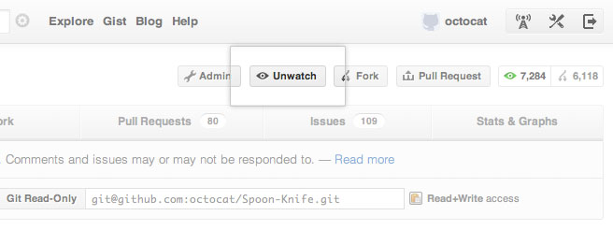
Unwatch a Forked Project

Slide 27
Pull Request
אחד מהתכונות היותר חשובות של GITHUB
היכולת, לאחר שעשינו FORK לפרויקט חיצוני, לשנות דברים מסוימים, ולהציע לבעל הפרויקט המקורי לשנות אותם.
https://help.github.com/articles/using-pull-requests

Slide 28
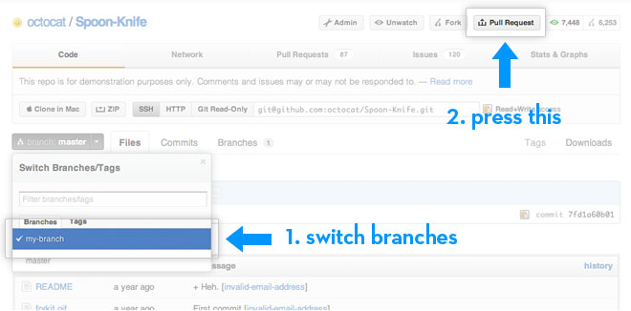
כל כך פשוט שלא צריך להיכנס לטרמינל

Slide 29
Pull Request – Part 2
לאחר שעשינו FORK לפרויקט ושינינו קבצים מסוימים, נרצה לבקש ממנהל הפרויקט לאשר את האישורים ולחבר אותם עם BRANCH מסוים בפרויקט שלו.
לשם כך, ניכנס לפרויקט שלו, ונלחץ על הכפתור: Pull Request באתר GITHUB
בדף הבא נבחן מה אנו משנים, ומה נכתוב למנהל הפרויקט שאנו משנים.

Slide 30
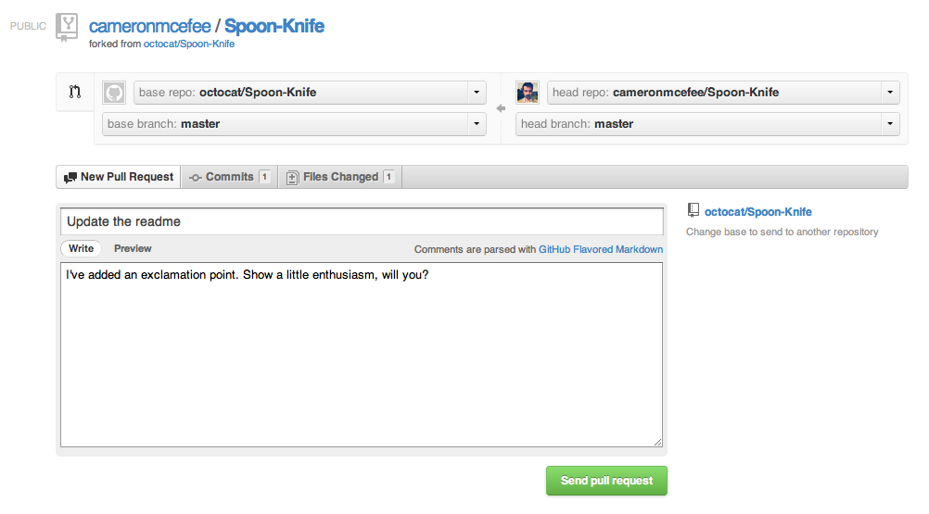
נבחר איפה נשים את זה בפרויקט המקורי. לא נשכח לכתוב מה אנחנו משנים.

Slide 31
Pull Request – Part 3
אחרי שבדקנו את כל השינויים והטווח שלהם יחסית לפרויקט המקורי.
נלחץ על הכפתור: Send pull request
כעת מנהל הפרויקט יוכל לראות שנשלח אליו Pull Request והוא יוכל לדיין אליה, לראות אותה, ולהחליט האם לשלב אותה בפרויקט.
בהנחה והתוספת היא פשוטה, GITHUB מציע בסוף הדיון הוספה אוטומטית לפרויקט.

Slide 32
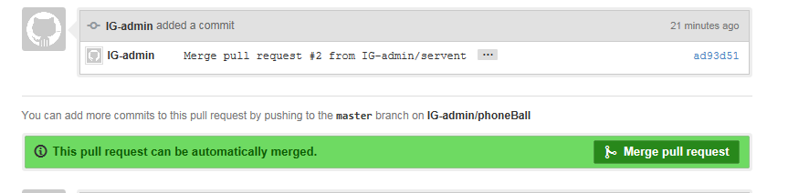
לאחד בקשה. ישר אחרי הדיון:

Slide 33
Pull Request – Part 4
אם המנהל רוצה לשנות דברים ספציפיים באיחוד, או פשוט רוצה לבצע אותו ידנית, קיימת האפשרות לבצע זאת בטרמינל:
git checkout master
# Check out your master branch
מחליפים לענף הראשי
git remote add cameronmcefee git://github.com/cameronmcefee/Spoon-Knife.git
# Add a new remote named 'cameronmcefee'
הכרנו תיקיית "גיט" מרוחקת חדשה

Slide 34
Pull Request – Part 4 (2)
git fetch cameronmcefee
# Pull in all the commits from the 'cameronmcefee' remote
יצרנו "פעולת הפעלה" לפי כל הפקודות שנכללו בתוך ה"גיט" שכרגע "הכרנו"
git merge cameronmcefee/my-branch
# Merge your master branch into the 'my-branch' branch from the 'cameronmcefee' remote – נשלב את הענף המרכזי של הפרויקט החיצוני לתוך הענף הפרטי שלנו (יכול גם להיות הראשי שלנו)
git push origin master
# Push your newly-merged branch back to GitHub – נשלח את המידע שהרכבנו על הענף לתוך "גיטהוב"

Slide 35
Pull Request – Part 5
אם אנו עובדים בצוות קטן, ואנו מבצעים שינויים קטנים שלא זקוקים לשימוש עדין (כמו בחירה לאיזה ענף אנו מעבירים אותם בדיוק בפרויקט המקורי, וכו').
נוכל במקום זאת לבצע סדרת פקודות מהירה יותר שהופכת את ה- Pull Request לקובץ Patch על הענף שנבחר.

Slide 36
Pull Request – Part 5 (2)
git checkout master
# Check out your master branch
נעבור לענף הראשי
curl https://github.com/octocat/Spoon-Knife/pull/25.patch | git am
# Grab the patch generated by a pull request and feed it into a new commit
נעשה "פעולה" חדשה ע"י לקיחת ה"פאטצ'" שנוצר מהבקשה
git push origin master
# Push your newly-updated commit back to GitHub
נעדכן את הפעולה ב"גיטהוב"

Slide 37
Links
https://help.github.com/articles/fork-a-repo
http://www.kernel.org/pub/software/scm/git/docs/
http://learn.github.com/p/branching.html

Slide 38
Youtube:
http://www.youtube.com/watch?v=gAWiXbT5
99E
http://www.youtube.com/watch?v=TPY8UwlTIc0

